Slide 1
ELULE AASTAID JA AASTATELE ELU! EESTI VII OMAVALITSUSPÄEV VILJANDI 29.09-30.09.2022
SULEV LÄÄNE, TIIU ARO, JAN TREI
RIIGIKOGU SOTSIAALKOMISJON
DEKLARATSIOONIST
16.01.2023

Slide 2
Suur tänu Riigikogu sotsiaalkomisjonile!
Oleme tänulikud sotsiaalkomisjonile ja esimees Helmen Kütile tänase kutse eest
Peame väga oluliseks, et komisjon võttis Eesti VII Omalitsususpäeva deklaratsiooni arutelu oma päevakorda

Slide 3
1. OKTOOBER, OMAVALITSUSPÄEV
Omavalitsuspäeva tähistame 1. oktoobril, kuna siis asuti 1866. aastal looma ning 1990.aastal taastama Eesti kohalikku omavalitsust.
Eesti I Omavalitsuspäev toimus 4.10.2016 Riigikogu Konverentsikeskuses ning sellega tähistati 150. aasta möödumist Eesti avaliku halduse loomisest. Tegemist oli eestlaste ja lätlaste avaliku halduse loomisesega 1866, kuna 1. oktoobril jõustus esimene avaliku halduse seadus “Makoggukonna Seadus Baltia-merre kubbermangudele Ria-,Tallinna- ja Kura-male“.
1. oktoobril 1990. said esimestena taas omavalitsusliku staatuse Kuressare linn ning Muhu vald

Slide 4
Eesti VII Omavalitsuspäev pealkirjaga „Elule aastaid ja aastatele elu!“ toimus 29.-30.09.2022 Viljandis
Omavalitsuspäev (OVP) oli pühendatud Viljandimaa Omavalitsuste Liidu 30. ning Omavalitsuspäeva kui riikliku tähtpäeva 5. aastapäevale ning tõi kokku riigi ja omavalitsuste juhid ning teadlased, kes osalesid nii töötubades kui paneeldiskussioonides.
OVP ettevalmistusprotsess algas juba aasta tagasi Zoomis, kus Helmen Kütt, Aivar Kokk, Tiiu Aro ning Sulev Lääne kohtumisel võeti vastu põhimõttelisesed otsused nii teema kui ka üldise korralduse osas;
OVP ettevalmistus jätkus nii kohtumistel Zoomis, Riigikogus, Tallinna Ülikoolis kui ka Viljandis. Lisandusid teised koostöövõrgustiku osapooled – nii riigi kui ka kohalike omavalitsuste ja MTÜ Polis esindajad.
Väga suur oli ka Tallinna Ülikooli teadlaste osalus eesotsas teadusprorektor Katrin Niglase ning ühiskonnateaduste instituudi direktori Indrek Graubergiga. Samuti ELVList Jan Trei, Sirje Ludvig, VOList Alar Karu ja paljud teised.

Slide 5
VII OVP KORRALDUSKOMITEE RIIGIKOGUS 16.06.2022

Slide 6
Nõupidamised Viljandis …

Slide 7
OVP & RIIKLIK TÄHTPÄEV 5. KORDA
I ja II OVP toimusid Tallinnas. 2017 OVP võttis enne haldusrefmormi kokku 28 aastat toiminud omavalitsussüsteemi ja avaldas tunnustust selle loojatele ja arendajatele.
OVP osalejad tegid konkreetse sadade allkirjadega ettepaneku riikliku tähtpäeva osas.
29.05.2018 võttis Riigikogu vastu pühade ja tähtpäevade seaduse muutmise seaduse millega 1. oktoober on riiklik tähtpäev, Omavalitsuspäev: Pühade ja tähtpäevade seaduse muutmise seadus–Riigi Teataja.
III OVP toimus Narvas, IV Pärnus, V Saaremaal ja VI Tartus ning 2022. Viljandis juba 5. korda riikliku tähtpäevana
Välja on kujunenud mitmed OVP traditsioonid …

Slide 8
Tavaks on saanud Riigikogus esindatud erakondade juhtide paneeldiskussioon

Slide 9
Iga kord aga lisandub ka midagi uut: Viljandis OVP lipp koos selle õnnistamisega

Slide 10
OVP-l ON ETTE VALMISTATUD NING HEAKS KIIDETUD DEKLRATSIOONID
Viljandi deklaratsiooni koostamisel osales mitmeid poliitikuid, teadlasi ning eskperte: Tiiu Aro, Helmen Kütt, Aivar Kokk, Sulev Lääne, Katrin Niglas, Indrek Grauberg, Merike Sisask, Lauri Leppik, Kristjan Port, Leif Kalev, Katri-Liis Lepik, Rivo Noorkõiv, Aare Kruuser, Sulev Mäeltsemees, Eve East, Veikko Luhalaid, Jan Trei, Sirje Ludvig, Andre Sepp, Madis Sarik, Tanel Tammela, Katrin Markii, Kersten Kattai, Kadi Kriit, Kalle Sepp

Slide 11
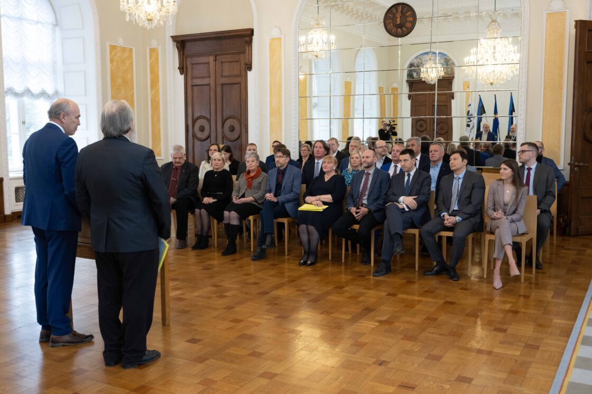
7.11.2022 anti OVP deklaratsioon üle Riigikogu juhatusele, Vabariigi Valitsuse ning Eesti Linnade ja Valdade Liidu esindajatele

Slide 12
OVP DEKLARATSIOONIST: Eesmärkide saavutamiseks on oluline
Viljandis toimunud OVP teema oli "Elule aastaid, aastatele elu". Ühiskonna arengu oluline alus on rahva tervis ja heaolu. Eesti rahvastik vananeb ja väheneb. Ennetustegevused, millega saab mõjutada eluviisi, tervisekäitumist, inimese vastutust oma tervise eest, on tervishoiuteemade varju jäänud… Järeldus: rahvatervishoiu arendamine peab olema süsteemne ja ühendatud teiste tegevusvaldkondadega.
1.INTEGREERIDA TERVISE TEEMAD KOHALIKE OMAVALITSUSTE IGAPÄEVATEGEVUSSE, ARVESTADES, ET TEGEVUSED OLEKS EESMÄRGIPÄRASED, TÕENDUSPÕHISED JA TÕHUSAD.
2. SUURENDADA SOTSIAAL-, HARIDUSE JA TERVISHOIU VALDKONDADE INTEGRATSIOONI TERVISE VALDKONNA ARENDAMISEL.

Slide 13
Eesmärkide saavutamiseks on oluline
3. SEADA EESMÄRGIKS RIIKLIKU STATISTIKA USALDUSVÄÄRSUS JA VÄHENDADA ANDMETE KOGUMISE BÜROKRAATIAT. UUENDADA VANANENUD STAR KESKKOND JA KAALUDA VÕIMALUSI S-VEEBI JA H-VEEBI KASUTAMISEST LOOBUMIST, KANDES ARUANDLUSE STAR KESKKONDA
4.RAKENDADA PÕHIMÕTET „TERVIS IGAS POLIITIKAS“ (TIP), SEST TERVIST MÕJUTAVAD TEGURID JA MEETMED ASUVAD SAGELI VÄLJASPOOL TERVISESEKTORIT, TEISTE HULGAS SOTSIAAL-, MAJANDUS-, KESKKONNA- VÕI MUU VALDKONNA VASTUTUSALAS. OLULINE ON KÕIKIDES VALDKONNAPOLIITIKATE KUJUNDAMISEL JA ELLUVIIMISEL ARVESTADA NENDE MÕJU TERVISELE.
LAIENDADA RIIKLIKKE JA KOHALIKKE ENNETUSTEGEVUSI JA KUJUNDADA TEADLIK TERVISEKÄITUMINE, MILLEGA PEAKS OLEMA HÕLMATUD PERE-, KOOLI- JA TÖÖKESKKOND NING AVALIK RUUM. ANALÜÜSIDA TERVISE ENNETUS-TEGEVUSES PREVENTIIVSELT OSALEJA VÕIMALUST TERVISE OSAKU ERALDAMISEKS.

Slide 14
Eesmärkide saavutamiseks on oluline
6. KOOSTÖÖS RIIGIGA TAGADA KOHALIKU OMAVALITSUSE EELARVES RAHALISED RESSURSID RAHVATERVISHOIU EDENDAMISEKS KOHTADEL. PÖÖRATA ROHKEM TÄHELEPANU JA TOETUST TERVISE- JA HEAOLUPROFIILI KOOSTAMISELE NING TAGADA RAHVATERVISHOIU JA TURVALISUSE (SH TERVISEDENDUSE) VALDKONNA LÕIMIMINE KOHALIKU OMAVALITSUSE ARENGUKAVAS JA MAAKONNA ARENGUSTRATEEGIAS. PIDADA OLULISEKS TÕENDUSPÕHIST LÄHENEMIST, ET OTSUSEID TEHES TUGINETAKSE EELKÕIGE STATISTIKALE JA UURINGUANDMETELE, EKSPERTTEADMISTELE, VALDKONDLIKELE TEOORIATELE JA SIHTRÜHMA VAJADUSTELE.

Slide 15
Eesmärkide saavutamiseks on oluline
SEADA EESMÄRGIKS RAHVATERVISHOIU
VALDKONNA ARENDAMISSE JA TERVISEDENDUSSE SUUNATUD RESSURSSIDE EFEKTIIVSEM KASUTAMINE.
ANALÜÜSIDA VALDKONDI, MIDA SAAB KA OLEMASOLEVA PIIRATUD RAHALISE RESSURSI TINGIMUSTES PAREMINI ARENDADA (INIMESTE TEADLIKKUSE, ELULAADI, ELUVIISI KUJUNDAMINE, PSÜHHOLOOGILISE ENESEABI MEETODITE OMANDAMINE) JA INTEGREERIDES ERI VALDKONDADE TEGEVUSI (NÄITEKS HUVIHARIDUSE JA HUVITEGEVUSEGA).
OLULINE ON FÜÜSILISE JA SUHTLUSKESKKONNA KUJUNDAMINE AVALIKUS RUUMIS TERVISLIKKE KÄITUMISVALIKUID TOETAVAKS.

Slide 16
Eesmärkide saavutamiseks on oluline
SUURENDADA KOOSTÖÖD AVALIKU,
KOLMANDA JA ERASEKTORIGA, MIS HÕLMAKS ERI
VALDKONDI NII RIIGI KUI KA KOHALIKUL TASANDIL NING KÕNETAKS JA KAASAKS KOGUKONDI.
ARENDADA KOHALIKE OMAVALITSUSTE KOOSTÖÖD RIIGI-ASUTUSTEGA EESMÄRGIGA KOORDINEERIDA RAHVATERVISHOIU JA TURVALISUSE ALASEID TEGEVUSI, ET ELANIKE TERVIST, TURVALISUST JA HEAOLU PUUDUTAVAD OTSUSED OLEKSID LÄBIMÕELDUD NING SIHISTATUD.
TUGEVDADA KOOSTÖÖD ÜLIKOOLIDE JA KÕRGKOOLIDEGA RAHVATERVISE ARENDAMISE VALDKONNAS.

Slide 17
Eesmärkide saavutamiseks on oluline
KOOSTÖÖS RIIGI JA VALDKONNA
ÕPPEASUTUSTEGA VÕTTA EESMÄRGIKS
TERVISEGA SEOTUD VALDKONDADE TARVIS PIISAVAL ARVUL SPETSIALISTIDE ETTEVALMISTAMINE JA NENDE TÄIENDKOOLITUS.
10. KAALUDA KOHALIKES OMAVALITSUSTES RAHVATERVISE EEST VASTUTAVA SPETSIALISTI TÖÖLE VÕTMIST, KES OSKAKSID KORRALDADA TERVISEKÄITUMIST KUJUNDAVATE PROGRAMMIDE LÄBIVIIMIST.

Slide 18
Eesmärkide saavutamiseks on oluline
11. TOETADA UKRAINA LIITUMIST
EUROOPA LIIDUGA NING TULENEVALT PÄDEVUSEST NING VÕIMALUSTEST OSUTADA OMALT POOLT IGAKÜLGSET KAASABI.

Slide 19
KAVANDAMISEL ON JÄTKUTEGEVUSED …
Oma mõtteid on juba esitanud ka siinolijad, eksperdina Rivo Noorkõiv jt
Protsessi on kavas kaasata nii riigi ja kohalike omavalitsuste esindajaid kui ka teadlasi ning eksperte
Nii võiks rohkem teada, mida tervise valdkonnas kohalikes omavalitsustes tehakse, saada ülevaade toimuvast, näiteks “näidisomavalitsuse” väljaselgitamine, olemaolevate kogemuse jagamine ja rakendamine

Slide 20
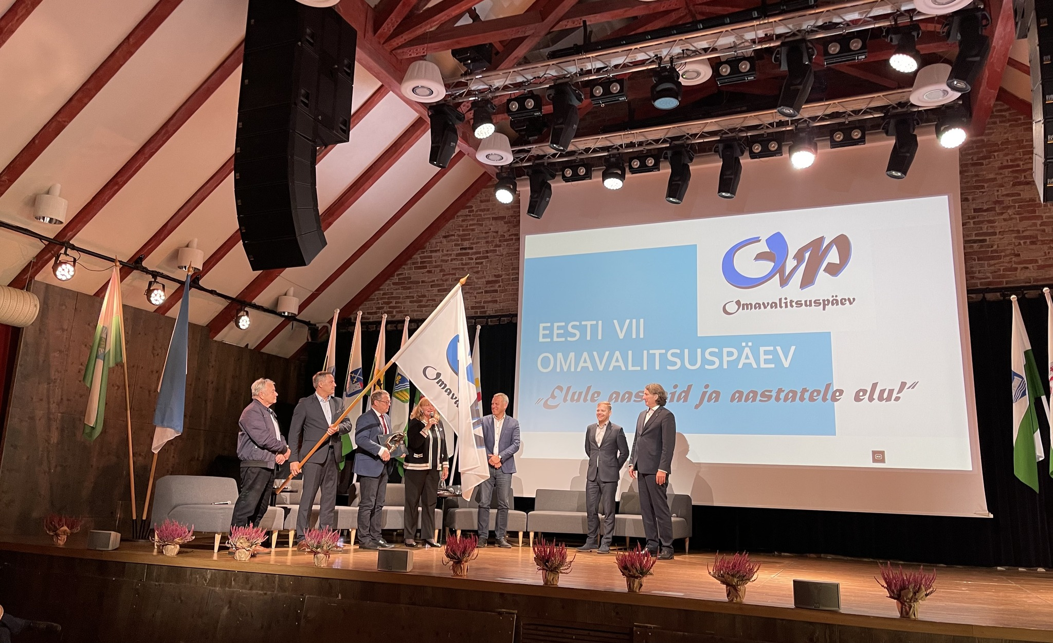
2023. aasta OVP korraldamise õigus anti üle Rae valda

Slide 21
ENAM TEAVET MAHUKAST OVP KOGUMIKUST https://polismtu.ee/kaujp/kogumikud/:

Slide 22
TÄNAME TÄHELEPANU EEST!

